Slide 1




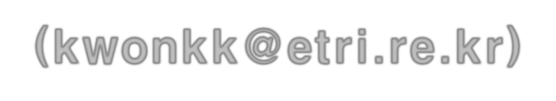





IT R&D Global Leader
[별첨 5]
조제 자동화 장비 적용을 위한 정제약품 계수용 센서 모듈 기술
ETRI
Technology Marketing Strategy
권기구 (kwonkk@etri.re.kr) 의료IT융합연구실
Proprietary ETRI OOO연구소(단, 본부)명 1
대경권연구센터

Slide 2


----------------------------------------------
목 차
1. 기술의 개요
2. 기술이전 내용 및 범위
3. 경쟁기술과 비교
4. 기술의 사업성
- 활용분야 및 기대효과
5. 국내외 시장 동향

Slide 3
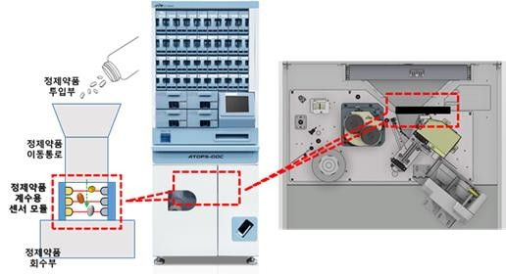
1. 기술의 개요
▣ 본 이전기술은 조제 자동화 장비 적용을 위한 정제 약품 계수용 센서 모듈 기술에 관한 것임
 조제 자동화 장비 적용을 위한 정제약품 계수용 센서 모듈은 국내외 약국/병원에서 사용 중인 다양한 형태와 크기의 정제약품을 빠른 속 도로 계수하여 포장하는 조제 자동화 장비에 적용할 수 있는 기술임
 이러한 정제약품 계수용 센서 모듈은 99.99% 이상의 계수 정확도를 요하는 기술로서 최소 3mm에서 최대 24mm 크기의 정제약품을 동 시에 계수가 가능함
<시스템 구성 및 개념도>

Slide 4
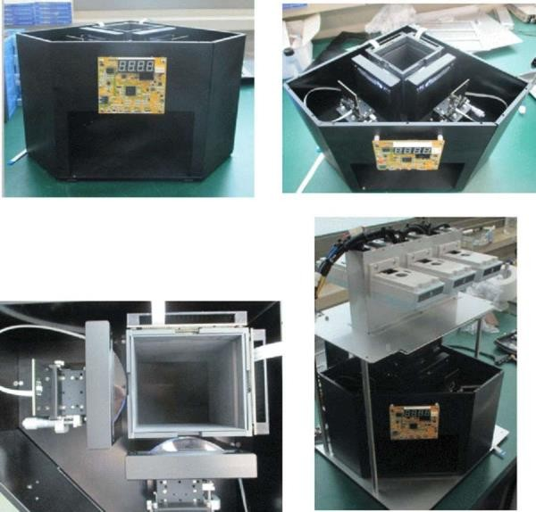
2. 기술이전 내용 및 범위
▣ 기술이전 내용 및 범위
 조제 자동화 장비 적용을 위한 정제약품 계수용 센서 모듈 기술
• 조제 자동화 장비 적용을 위한 정제약품 계수용 센서 모듈 기술 요구사
항 정의서, 상세설계서, 시험계획 및 절차서, 시험 결과서
▣ 기술 개발 현황
 기술성숙도단계 : 시작품단계
NO | 주요성능 Spec | 단위 | 기술개발 결과
1 | 초당 계수 속도 | 정/초 | 21
2 | 정확도 | % | 100
3 | 계수 가능한 약품 크기 | ㎜ | 3~24

Slide 5
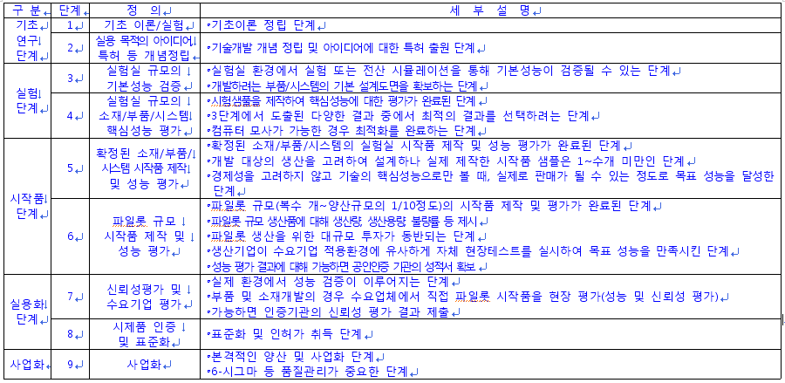
2. 기술이전 내용 및 범위
▣ 기술 개발 현황
기술성숙도(TRL : Technology Readiness Level) 단계 :
( 5 )단계

Slide 6
3. 경쟁기술과 비교
▣ 기존 기술/제품과의 차별성
 자동약품분배포장기(ATDPS)는 장비 내부에 별도 검수 기능을 갖고 있
지 않으며 각각 약품이 보관된 Cartridge에 내장된 센서로 약품을 인식
하고 있으나 동시에 2개 이상의 약품이 낙하할 경우 잘못된 인식(계수) 의 가능성 있음
 약품 인식 및 처리에 대한 Sensor 활용 기술을 발전시켜 다수의 약품이
최소한의 간격으로 투입되더라도 정확히 계수하여 약화 사고 방지 가능

Slide 7
4. 기술의 사업성
▣ 소형 정제 계수기, 블리스터 포장 시스템 & 파우치 포장 시스템 적용
 종래의 자동 검수는 고가의 비젼 카메라 시스템이 필요하지만, 본 기 술 적용시 합리적인 가격 & 실용적인 검수 기능이 적용된 소형 정제 계수기, 블리스터 포장 시스템 및 파우치 포장 시스템 개발이 가능함
 상용화를 위한 생산설비 등 추가비용
▪ 본 기술은 블리스터 포장 시스템 & 파우치 포장 시스템을 제조 하는 기업은 별도의 생산설비 추가 없이 적용이 가능함
 상용화를 위한 추가적인 기술개발 내용
▪ 적용 제품을 시장 요구 신뢰도에 따른 추가 최적화 시험이 필요 할 수 있음

Slide 8
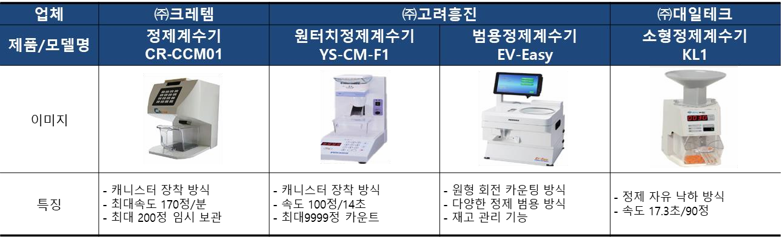
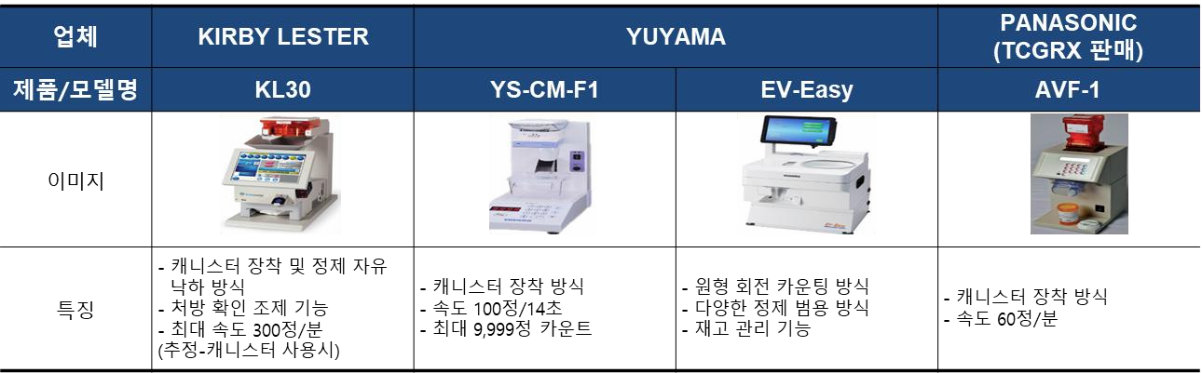
5. 국내외 시장 동향
▣ 국내동향
▣ 해외동향

Slide 9



감사합니다.
www.etri.re.kr
※ 하단의 문의처 소개후, 발표후 개별기술 상담이 가능함을 다시 한 번 안내함
♣ 연락처 : 대경권연구센터, 권기구 책·연 (053-670-8041, kwonkk@etri.re.kr)
Proprietary ETRI OOO연구소(단, 본부)명 9

